Slide 1
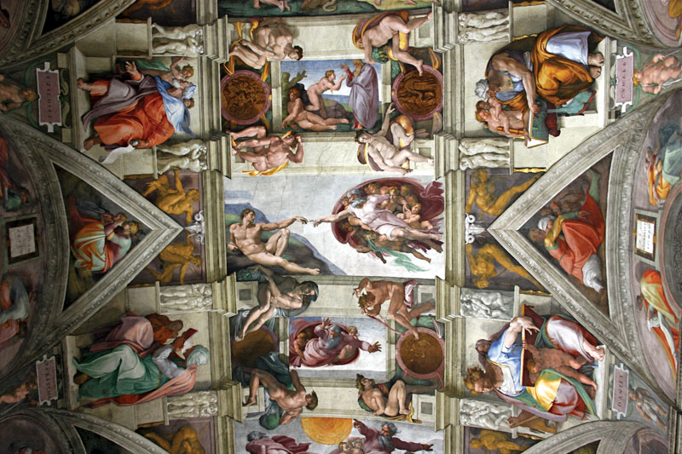
Tafsiran Kejadian
בְּרֵאשִׁית בָּרָא אֱלֹהִים אֵת הַשָּׁמַיִם וְאֵת הָאָרֶץ׃

Slide 2
STRUKTUR KITAB KEJADIAN
Salasialah Adam- Prasejarah
Kejadian 5:1-6:8 / Toledot Kedua
@ Toledot Riwayat: Salasialah Adam
@ @ Salasilah Tegak

Slide 3
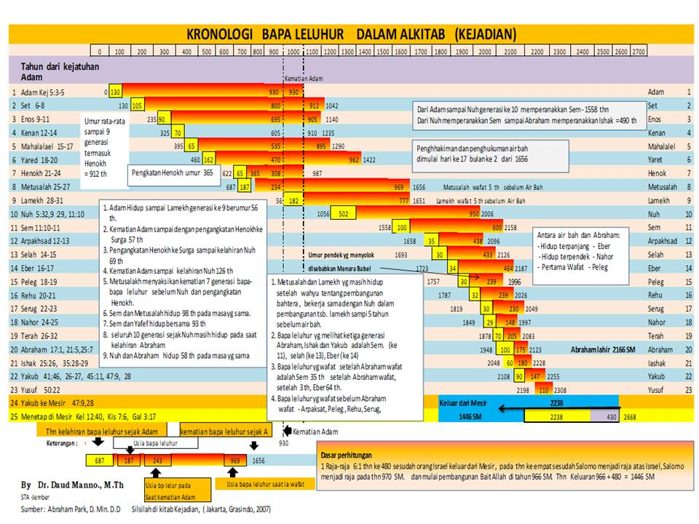

Slide 4
Salasilah Adm / Kej. 5:1-32
Selama kira-kira 1,000 tahun
(10 Generasi) Salasialah Tegak
Adam -> Set -> Enos -> Kenan -> Mahalaleel -> Yared -> Henokh -> Metusalah -> Nuh -> Lamekh ->
Sem, Ham, dan Yafet.

Slide 5
הָֽאָדָ֔ם
בְּנ֣וֹת
Notes:
Anak-anak Perempuan Manusia

Slide 6
Pembesaran Dosa / Kej.6:1-8
Teologi Kehilangan Tanah
Anak-anak Allah:
Anak perempuan manusia:
Kej. 6:2, anak-anak Allah melihat betapa elok paras rupa anak perempuan manusia itu. Lalu mereka memperisteri sesiapa sahaja perempuan yang dipilih mereka.
Notes:
Kej. 3:6 – ⁶ Apabila perempuan itu melihat bahawa buah pokok itu bagus sebagai makanan dan nampak sedap, apatah lagi buah itu mampu membuat seseorang menjadi bijaksana, dia pun mengambilnya lalu memakannya. Dia juga memberikan buah itu kepada suaminya yang bersama-samanya, dan suaminya juga memakannya.

Slide 7
Kej. 3:6 –
6 Apabila perempuan itu melihat bahawa buah pokok itu bagus sebagai makanan dan nampak sedap, apatah lagi buah itu mampu membuat seseorang menjadi bijaksana, dia pun mengambilnya lalu memakannya. Dia juga memberikan buah itu kepada suaminya yang bersama-samanya, dan suaminya juga memakannya.

Slide 8
Pembayangan / Kej.6:1-8
Kesusasteraan Ibrani menpunyai Retorik Narasi Ibrani yang menyampaikan makna dalam ayat melalui pelbagai kaedah untuk menggali, menuangkan dan mengembangkan idea dalam fikiran.

Slide 9
Ciri-Ciri Kesusasteraan Ibrani (Tradisi Oral)
Kesusasteraan Ibrani berasal dari tradisi oral orang-orang Yahudi pertama. Dalam Tradisi Oral, kebanyakan ayat pendek, dan struktur ayatnya untuk orang-orang mudah mendengar kisah dan mudah menghafalnya.
1. Pengulangan (Hendiadys)
2. Paralelisme /Kesejejaran (Parallelism)
3. Pembayangan (Imagery)
4. Kiasme (Chiasm)
Notes:
Parallelisme Sinonim – merujuk kepada leksikal yang sejajar sama ada dalam baris atau melangkaui baris.
Parallelisme Antitetik – berkontras dengan sinonim, iaitu mempunyai makna leksikal yang berlawanan.
Parallelisme Sintetik – Fikiran di anak ayat pertama diteruskan dan dikembangkan di baris kedua.
Parallelisme Progresif – memiliki bentuk yang bersifat progresif.
Parallelisme Emblematik – dipakai sebuah kata perbandingan (seperti, serupa) demi menyatukan 2 fikiran dari 2 dunia kehidupan yang berbeza.
Parallelisme Formal – bersifat formal kerana bentuknya yang gramatikal dan estetik. Bahasanya formal, mengikuti aturan-aturan, dan paralelistik.
#. Imageri berbicara melalui lukisan kata-kata dengan sebuah perbandingan.

Slide 10
Ciri-Ciri Kesusasteraan Ibrani(Tradisi Oral)
Pengulangan, Paralelisme dan Kiasme
וְנֹ֕חַ - A. Tetapi Nuh
מָ֥צָא חֵ֖ן - B. mendapat rahmat
בְּעֵינֵ֥י יְהוָֽה׃ פ - C. di mata Tuhan.
אֵ֚לֶּה תֹּולְדֹ֣ת נֹ֔חַ - D. Inilah riwayat Nuh.
נֹ֗חַ אִ֥ישׁ צַדִּ֛יק - E. Nuh seorang yang benar
תָּמִ֥ים - E’. dan tidak tercela.
הָיָ֖ה בְּדֹֽרֹתָ֑יו - D’. Dalam kalangan yang sezaman dengannya
אֶת־הָֽאֱלֹהִ֖ים - C’. dengan Allah.
הִֽתְהַלֶּךְ־ - B’. hidup akrab
נֹֽחַ׃ - A’. Dia (Nuh)
Notes:
Kej. 6:8-9 – ⁸Tetapi Nuh mendapat rahmat di mata Tuhan. ⁹Inilah riwayat Nuh. Dalam kalangan yang sezaman dengannya, Nuh seorang yang benar dan tidak tercela. Dia hidup akrab dengan Allah.
Watak Tradisi Oral Kesusasteraan Ibrani ialah kebanyakan ayat pendek, dan struktur ayat untuk orang-orang mudah mendengar kisah dan mudah menghafalnya.

Slide 11
Ciri-Ciri Kesusasteraan Ibrani(Tradisi Oral)
Pengulangan, Paralelisme dan Kiasme
Kej. 6:8-9
Tetapi Nuh(A) mendapat rahmat(B) di mata Tuhan(C).
Inilah riwayat Nuh(D).
Nuh seorang yang benar(E) dan tidak tercela(E), dalam kalangan yang sezaman dengannya(D).
Dia (A’) hidup akrab(B’) dengan Allah(C).
Notes:
Watak Tradisi Oral Kesusasteraan Ibrani ialah kebanyakan ayat pendek, dan struktur ayat untuk orang-orang mudah mendengar kisah dan mudah menghafalnya.

Slide 12
Ciri-Ciri Kesusateraan Ibrani(Tradisi Oral)
Pengulangan, Paralelisme dan Kiasme
Kej. 6:8-9
Tetapi Nuh(A) mendapat rahmat(B) di mata Tuhan(C).
Inilah riwayat Nuh(D).
Nuh seorang yang benar(E) dan tidak tercela(E), dalam kalangan yang sezaman dengannya(D).
Dia (A’) hidup akrab(B’) dengan Allah(C).
Notes:
Watak Tradisi Oral Kesusasteraan Ibrani ialah kebanyakan ayat pendek, dan struktur ayat untuk orang-orang mudah mendengar kisah dan mudah menghafalnya.

Slide 13
STRUKTUR KITAB KEJADIAN
Kisah Hukuman dan Air Bah
Kejadian 6:9~9:29 / Toledot Ketiga
@ Toledot Riwayat: Salasilah Nuh
@ Kisah Hukuman dan Air Bah (Bahtera Nuh)
@ Salasilah Ufuk

Slide 14
6:9 Inilah riwayat Nuh. Dalam kalangan yang sezaman dengannya, Nuh seorang yang benar dan tidak tercela. Dia hidup akrab dengan Allah. 10 Nuh dikurniai tiga orang anak lelaki, iaitu Sem, Ham, dan Yafet.

Slide 15
חָמָס
Notes:
Hamas : Keganasan

Slide 16
Kekerasan Manusia penuh / Kej. 6:11
Pada ketika itu, bumi sudah hancur di hadapan Allah dan penuh dengan keganasan.

Slide 17
D-Day Penghakiman / Kej. 6:3
Seratus dua pulh tahun sahaja
3 Maka Tuhan berfirman, "Roh-Ku tidak selama-lamanya akan menyertai manusia yang fana fitrahnya. Umur mereka akan cuma 120 tahun sahaja.“
D-Day Penghakiman : Air bah meleyapkan segala makhluk yang hidup (D-Day 120 Tahun)
Notes:
Kej. 1:1-2 – ¹Pada mulanya Allah menciptakan langit dan bumi. ²Bumi tidak berbentuk dan kosong; kegelapan menyelubungi permukaan samudera, dan Roh Allah melayang-layang di atas permukaan air.
Roh Kudus memulihara Peraturan Penciptaan Alam Semestra.

Slide 18
תֵּבָה
Notes:
Teba : bahtera

Slide 19
Bahtera Nuh תֵּבָה[teba] / Kej. 6:14-16
14 Maka kamu perlu membuat sebuah bahtera daripada kayu sipres. Buatlah bilik-bilik di dalam bahtera itu yang mesti dilapisi dengan gegala di bahagian luar dan dalamnya.
תֵּבָה[teba] – Kel. 2:3 Bakul
Notes:
Kel2:3 – 3 Namun begitu, dia tidak dapat menyembunyikannya lebih lama, maka dia mengambil sebuah bakul daripada daun papirus, melapiskannya dengan selut dan perekat kayu, lalu membaringkan anak itu di dalamnya. Kemudian dia meletakkan bakul itu di tengah-tengah rumpun mensiang di tepi Sungai Nil.

Slide 20
Imageri Kel2:3 –
3 Namun begitu, dia tidak dapat menyembunyikannya lebih lama, maka dia mengambil sebuah bakul daripada daun papirus, melapiskannya dengan selut dan perekat kayu, lalu membaringkan anak itu di dalamnya. Kemudian dia meletakkan bakul itu di tengah-tengah rumpun mensiang di tepi Sungai Nil.
תֵּבָה[teba] – Kel. 2:3 Bakul

Slide 21
Imageri - Luk. 2:7
7 Dia melahirkan seorang anak lelaki, iaitu anak sulungnya. Dia membedung anak itu lalu membaringkan-Nya di dalam sebuah palung kerana tidak ada tempat bagi mereka di rumah tumpangan.
תֵּבָה[teba] – Kel. 2:3 Bakul

Slide 22
Had Penghakiman
Kej. 8:21 …"Aku tidak akan melaknati bumi ini lagi atas sebab kemungkaran manusia. Biarpun dari kecil lagi ada sifat durjana dalam hati manusia, Aku tidak akan lagi membinasakan segala yang hidup seperti yang telah Kulakukan.

Slide 23
Had Penghakiman
Kaedah yang memperlakukan keganasan manusia (Dosa/Kejatuhan) bukan Penghakiman.
Kasih Karunia dan Kasih
Lambang Kedatangan Kasih Karunia ialah Burung Merepati – Mat. 3:16
Notes:
Mat. 3:16 – ¹⁶ Setelah dibaptiskan, Yesus keluar dari air dengan segera. Lalu terbukalah langit dan Dia melihat Roh Allah turun seperti burung merpati ke atas-Nya.

Slide 24
קֶשֶׁת
Notes:
Keshet : Pelangi - Busur

Slide 25
Pemuliharaan Peraturan penciptaan / Perjanjian Nuh / Kej. 8:22
Selama bumi masih wujud, tidak akan putus bertali arusnya musim menabur dan musim menuai, sejuk dan panas, musim kemarau dan musim hujan, serta siang dan malam."
Bukti yang Tuhan tidak melakukan Penghakiman Air Bah lagi
Notes:
²²Selama bumi masih wujud, tidak akan putus bertali arusnya musim menabur dan musim menuai, sejuk dan panas, musim kemarau dan musim hujan, serta siang dan malam."

Slide 26
Kej 9:9-17 / Perjanjian Nuh-Pemuliharaan
9"Sesungguhnya, Aku menetapkan perjanjian-Ku dengan kamu dan keturunanmu kelak, 10 dengan semua makhluk bernyawa yang ada bersama-samamu – termasuk segala burung, haiwan ternakan, dan segala jenis haiwan yang ada bersama-samamu – semua yang keluar dari bahtera, iaitu segala makhluk yang hidup di bumi.

Slide 27
Kej 9:9-17 / Struktur Kiasme
Tema : Perjanjian Pelangi
A. Akan Buat Perjanjian (Kej. 9:9-10)
B. Bukti Perjanjian (Kej. 9:12a)
C. Kekekalan Perjanjian (Kej. 9:12b)
D. Tanda Pelangi (Kej. 9:13-16a)
C’. Kekekalan Perjanjian (Kej. 9:16b)
B’. Bukti Perjanjian (Kej. 9:17a)
A’. Buat Perjanjian (Kej. 9:17b)

Slide 28
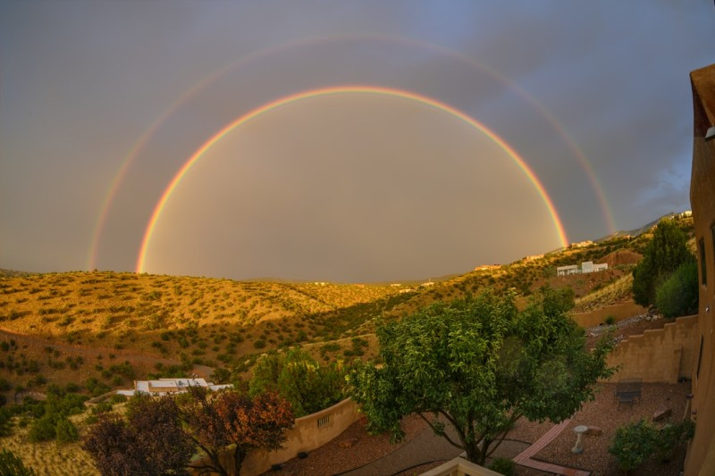
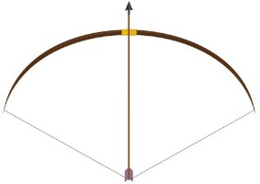
Notes:
Keshet : Pelangi – Busur / Perjanjian Kasih

Slide 29
STRUKTUR KITAB KEJADIAN
Kisah Menara Babel
Kejadian 10:1~11:9 / Toledot Keempat
@ Toledot Riwayat: Salasilah Sem, Ham, dan Yafet
@ Kisah Menara Babel
@ Salasilah Ufuk

Slide 30
Kej 9:28-29
Usia Nuh 600 tahun Air Bah
Kej 10:1 – 1 Inilah keturunan anak-anak Nuh, iaitu Sem, Ham, dan Yafet. Kepada mereka, lahirlah anak-anak lelaki selepas banjir besar itu.

Slide 31
נִמְרוֹד
Notes:
nimrod

Slide 32
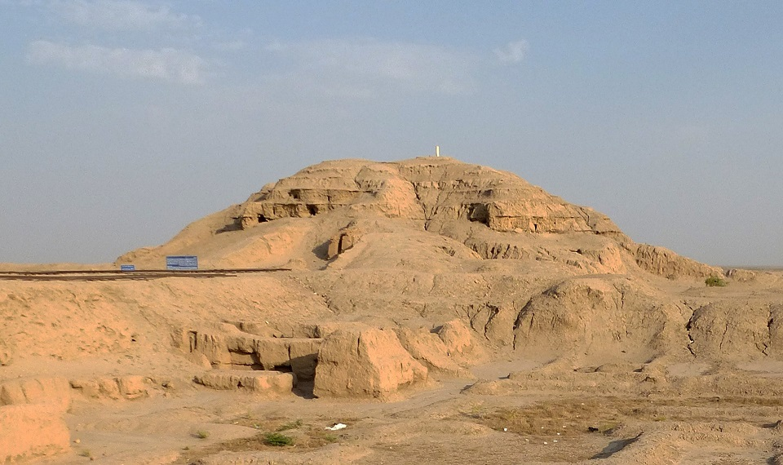
Notes:
Menara Babel : ziggurat

Slide 33
Empayar yang pertama
Kerajaan Kota Kain/Lamekh
Kej. 423-Ideologi Pemerintahan Negeri
Pengasas Empayar Nimrod
Dia membuat sebuah kota yang besar.
Notes:
Kuasa manusia cenderung berkonsentrasi pada satu orang.
Dia mengeksploitasi perburuhan manusia sebagai hamba dan abdi.

Slide 34
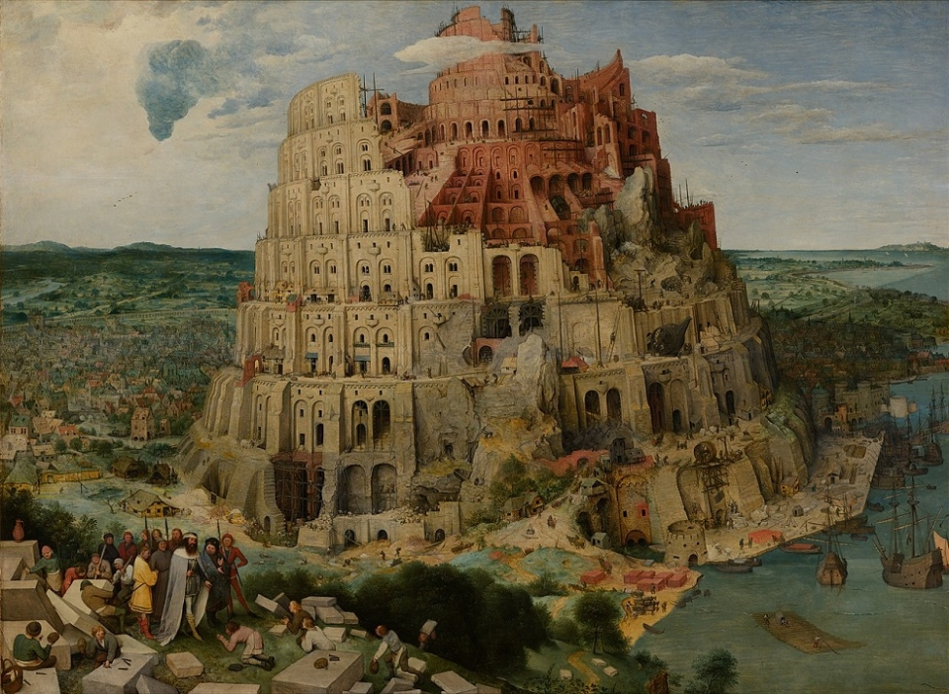
Notes:
Apa yang diperlukan untuk membangunkan sebuah kota besar dan menara Babel?

Slide 35
Pengasas Kerajaan yang pertama
Kej. 10:9 Dia seorang pemburu yang perkasa di hadapan Tuhan. Itulah sebabnya dikatakan orang, "Seperti Nimrod, seorang pemburu yang perkasa di hadapan Tuhan."
נִמְרוֹד [nimerod] : Pembangkang

Slide 36
Leluhur Asiria / Palestina : Nimurod
Dalam sejarah kerajaan Israel, umat Iareal diancamkan secara khas oleh Babel, Asiria dan Palestin.
Nomurod bererti Pemberontak, pembangkang.
Pemberontak kepada siapa?
Kerajaan-kerajaan itu terbabit dengan umat Isarel dalam Alkitab.
Notes:
Kej. 10:9 – ¹⁰Wilayah utama kerajaannya terdiri daripada Babel, Erekh, Akad, dan Kalne, yang kesemuanya terletak di Tanah Sinear. ¹¹Dari situ dia pergi ke Asyur, lalu membina Niniwe, Rehobot-Ir, Kalah, ¹²dan Resen yang terletak di antara Niniwe dengan Kalah; iaitu kota raya yang besar. ¹³Misraim beranakkan: Ludim, Anamim, Lehabim, Naftuhim, ¹⁴Patrusim, Kasluhim (yang merupakan susur galur orang Filistin), dan Kaftorim.

Slide 37
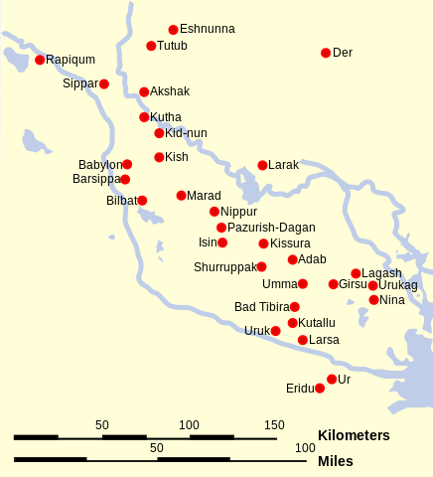
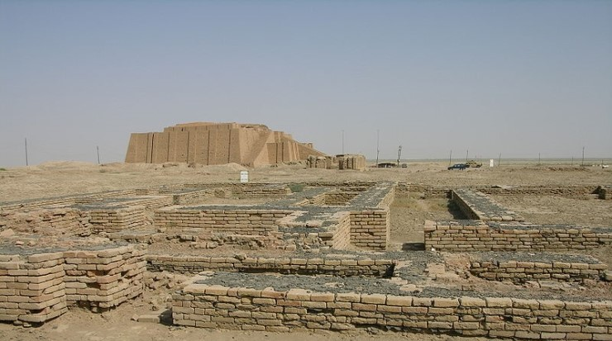
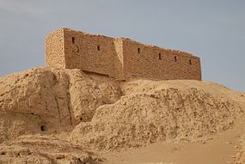
Notes:
Kej. 10:9 – ¹⁰Wilayah utama kerajaannya terdiri daripada Babel, Erekh, Akad, dan Kalne, yang kesemuanya terletak di Tanah Sinear. ¹¹Dari situ dia pergi ke Asyur, lalu membina Niniwe, Rehobot-Ir, Kalah, ¹²dan Resen yang terletak di antara Niniwe dengan Kalah; iaitu kota raya yang besar. ¹³Misraim beranakkan: Ludim, Anamim, Lehabim, Naftuhim, ¹⁴Patrusim, Kasluhim (yang merupakan susur galur orang Filistin), dan Kaftorim.

Slide 38
Notes:
Di sini kuil-kuil dibuat dengan bata dalam nilai estetika sejarahnya.

Slide 39
Memdewakan Nimurod
Nama Nimrod Pengasas dan pembangun Babel ini tidak boleh dipisahkan dari kota Marad.
Kota Marad ialah julukan (LUGAL-MARAD-DA), dewa yang disembah di tempat itu.
Iman di Marad menggunakan pangkat sama dengan imam di Lagash, Um-ma, dan Babel.

Slide 40
LUGAL-MARAD-DA bermaksud "raja (lugal) Marad."
Gelaran "raja," boleh digunakan dengan EN = "tuhan" (atau NIN yang pada masa yang lebih lama juga dapat bererti "tuhan".
Oleh itu, raja Marad dapat disebut EN-MARAD atau NIN-MARAD, "tuhan Marad."
EN-MARAD adalah Nimrod alkitabiah.
Selepas pengasas Babel disembah sebagai tuhan.
Notes:
EN-MARAD = N M R D

Slide 41
צַיִד
Notes:
chayid : pemburu yang gagah berkasa

Slide 42
Pemburu
Kerajaan purbakala ialah masyarakat ekonomi hamba dan abdi, iaitu perhambaan dan Pemerdagangan manusia.
Peperangan, penindasan dan segala yang menentang martabat manusia muncul.
Notes:
Kuasa manusia cenderung berkonsentrasi pada satu orang.
Dia mengeksploitasi perburuhan manusia sebagai hamba dan abdi.
Maka dia berburu manusia untuk mengempulkan keuasa perburuhan manusia sebagai Pemburu dan dia membentuk pasukan petugas (rekrut) pemburu manusia.

Slide 43
Pemburu di hadapan Tuhan / Kej. 10:9
9 Dia seorang pemburu yang perkasa di hadapan Tuhan. Itulah sebabnya dikatakan orang, "Seperti Nimrod, seorang pemburu yang perkasa di hadapan Tuhan.“
Bererti Pemburu manusia untuk menjadikan orang yang tertawan hamba dan abdi.
Orang-orang sudah mengabadikan Tuhan.

Slide 44
עִיר
וּמִגְדָּל֙
Notes:
‘ir umigdal : Kota dan menara

Slide 45
Notes:
Apa yang diperlukan untuk membangunkan sebuah kota besar dan menara Babel?

Slide 46
Tamadun Canggih / Kej 11:3
3 Berkatalah mereka sesama sendiri, "Ayuh kita membuat batu bata dan membakarnya dengan sempurna." Batu bata itu digunakan mereka sebagai pengganti batu, dan lepa pula sebagai pengganti tanah liat.
Notes:
Manusia mengembangkan tamadun melalui keperluan yang hidup selepas taman Eden.
Batu Bata dan Lepa ialah bahan pembangunan yang canggih dalam zaman prasejarah.
Siapa membuat batu bata dna lepa?

Slide 47
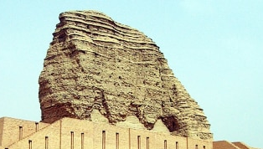
Notes:
Salah satu Bangunan Ziggurat di Kota Dur-Kurigalzu pada abad ke-14 Sebelum Masehi (SM).

Slide 48
Pembinaan Kerajaan dunia / Kej 11:4
Seterusnya berkatalah mereka pula, "Ayuh kita bangunkan sebuah kota raya dan sebuah menara yang puncaknya menanjak sampai ke langit. Mari kita cari nama bagi diri kita, supaya kita tidak berserakan ke seluruh muka bumi."
Notes:
Kej. 1:28 – ²⁸ Allah memberkati mereka, lalu Allah berfirman kepada mereka, "Beranakcuculah dan bertambah banyak serta penuhilah dan takluki bumi, berkewenangan atas ikan-ikan di laut dan burung-burung di udara dan atas segala makhluk hidup yang berkeliaran dan yang bergerak di muka bumi.“

Slide 49
Penumpuan Kekuatan / Kota Raya
Kadar Penumpuan di Masyarat mengembangkan kepekatan kekuatan.
Untuk kadar kepekatan kekuatan kerajaannya, masyarakat memerlukan ornag-orang melalui penumpuan kekuatan dalam kumpulan sasaran yang jelas.
Notes:
Kej. 1:28 – ²⁸ Allah memberkati mereka, lalu Allah berfirman kepada mereka, "Beranakcuculah dan bertambah banyak serta penuhilah dan takluki bumi, berkewenangan atas ikan-ikan di laut dan burung-burung di udara dan atas segala makhluk hidup yang berkeliaran dan yang bergerak di muka bumi.“

Slide 50
Penghakiman oleh Tuhan / Kej. 11:7-8
1. Turun di dunia
2. Pencelaruan bahasa
3. Penyerakan manusia
Notes:
Kej. 11:7-8 – ⁷ Baiklah Kita turun dan mencelarukan bahasa di seluruh bumi agar mereka bingung sehingga mereka tidak saling mengerti bahasa satu sama lain." ⁸ Demikianlah Tuhan mencerai-beraikan dan menyerakkan mereka ke seluruh muka bumi, lalu mereka berhenti membina kota raya itu.

Slide 51
Pemulihan oleh Tuhan / KPP. 2:1-6
1. Turun di dunia
2. Persatuan bahasa
3. Perkumpulan manusia
Pembinaan Kerajaan Allah
Melalui Benih Perempuan – Yesus Kristus
Notes:
KPP. 2:1-6 – ¹Apabila tiba Hari Pentakosta, mereka semuanya bersama-sama di suatu tempat. ²Tiba-tiba kedengaran bunyi dari langit seperti angin kencang menderu, memenuhi seluruh rumah tempat mereka sedang duduk. ³Kemudian kelihatan lidah-lidah yang berbelah-belah, seperti api rupanya, dan setiap satu hinggap di atas setiap orang daripada mereka. ⁴Mereka semuanya dipenuhi Roh Kudus lalu mulai bertutur dalam pelbagai bahasa asing, seperti yang diberikan oleh Roh itu. ⁵Pada waktu itu terdapat orang Yahudi yang salih daripada segala bangsa di bawah langit tinggal di Yerusalem. ⁶Apabila mendengar bunyi itu, mereka datang beramai-ramai lalu tercengang kerana masing-masing mendengar orang bertutur dalam bahasanya.

Slide 52
STRUKTUR KITAB KEJADIAN
Salasilah Sem - Prasejarah
Kejadian 11:10-26 / Toledot Kelima
@ Toledot Riwayat: Salasialah Sem
@ Salasilah Sem
@ Salasilah Tegak

Slide 53
Salasilah Sem / Salasilah Tegak
Selama kira-kira 400 tahun
(10 Generasi) Toledot Kelima
Sem -> Arpakhsad -> (Kenan/Luk.3:36) ->
Selah -> Eber -> Peleg -> Rehu ->
Serug -> Nahor -> Terah ->
Abram, Nahor, dan Haran.

Slide 54
Salasilah Adm / Kej. 5:1-32
Salasialah Tegak Kira-kira 1,000 tahun (10 Generasi) Toledot Kedua
Adam -> Set -> Enos -> Kenan -> Mahalaleel -> Yared -> Henokh -> Metusalah -> Nuh -> Lamekh ->
Sem, Ham, dan Yafet.

